Slide 1
Arduino HC-SR501 – Mozgásérzékelő
Szabó Norbert
Forrás:https://www.microcontroller.hu/blog/projektek/arduino-hc-sr501-mozgaserzekelo-peldafeladat/?srsltid=AfmBOoqq5nqgFncM7TwpOnnBhGVrwXKAXGFgnKOfc-XtCsB6FWj1mUZV

Slide 2
Hadver:
Arduino uno panel
Probapanel
Vezeték
220 Ohm ellenállás
Led
Hc-sr501 mozgásérzékelő szenzor

Slide 3
Leírás:
Az Arduino HC-SR501 egy passzív infravörös (PIR) mozgásérzékelő modul, amely képes érzékelni az emberi mozgást a környezetében, és ezt a jelet digitális vagy analóg kimeneten továbbítani. Az érzékelőt gyakran használják biztonsági rendszerekben, automatizált világítási rendszerekben vagy bármely olyan alkalmazásban, ahol a mozgás érzékelése fontos szerepet játszik.

Slide 4
Fő jellemzők:
Tápfeszültség: A HC-SR501 5-12V közötti feszültséggel működik, így könnyen integrálható Arduino alapú projektekkel, amelyek 5V-ot használnak.
Érzékelési tartomány: A mozgásérzékelő hatótávolsága általában 3-7 méter, de ez a tartomány függ a környezeti tényezőktől és a beállított érzékenységtől.
Érzékenység beállítása: Az érzékelőn található két potenciométer, amellyel finomhangolható az érzékenység és az érzékelési idő.
Kimeneti jelek: A HC-SR501 kétféle kimenetet biztosít: Digitális kimenet (HIGH/LOW): Ha mozgást érzékel, a kimeneti láb magas szintű jelet (5V) ad, ellenkező esetben alacsony szintű jelet (0V).

Slide 5
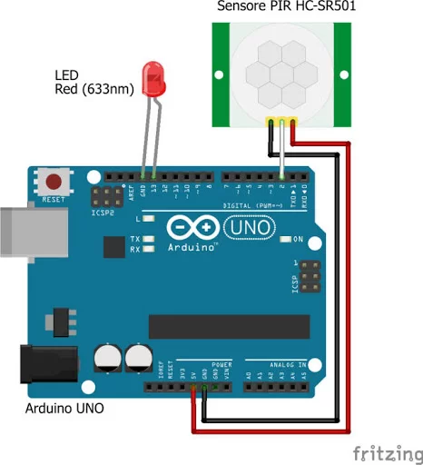
Kapcsolási rajz:

Slide 6
Vége
Köszönöm a figyelmet!

